Slide 1
ACTA SEGUIMIENTO COMITÉ DE ASISTENCIA
Establecimiento educacional
________________________________
Nivel
_________

Slide 2
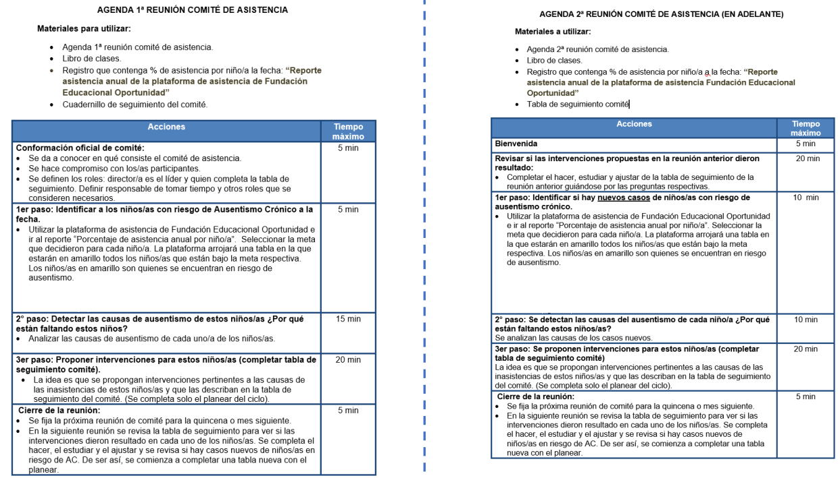

Slide 3
Tabla seguimiento comité de asistencia
Fecha reunión: ______________Comuna: ____________ Establecimiento: ___________________ Nivel:_____
 |  |  | Completar en reunión comité siguiente
Identificación | Causas de Ausentismo | Planear | Hacer | Estudiar | Ajustar
Niños/as en riesgo | Causas | Intervención a realizar, fecha y encargado/a. Predicción: ¿cuantos días faltará el niño/a después de realizar la intervención hasta la próxima reunión de comité? | Revisar si se realizó la intervención o hubo eventos inesperados. | ¿Cómo nos fue? Revisar si se cumplió la predicción y si mejoró la asistencia de los niños/as. ¿Qué aprendizaje extraemos de la intervención aplicada? | ¿Se modificará o se cambiará la intervención? Qué harán?

